Slide 1
מערכת שידורים לאומית

Slide 2
اسم الدرس
إدارة واقتصاد لطلاب تخصص الادارة
مع المعلم/ة : إيمان مخول

Slide 3

ماذا سنتعلم اليوم ؟
التغيير التنظيمي

Slide 4
الجهات الداعمة لعملية التغيير
وطرق التغلب على مقاومة التغيير

Slide 5
الجهات الداعمة لعملية التغيير
التحالفات
قادة الرأي
الموجهون
العاملون
المدراء او قادة التغيير

Slide 6

1. التحالفات
وهي مجموعات داعمة لفكرة معينة او لشخص معين

Slide 7
أنواع التحالفات
الخارجية ( تحالفات من خارج التنظيم) | الداخلية (تحالفات من داخل التنظيم)
الزبائن | التحالف البيروقراطي
المزودون | التحالف الشخصي
اصحاب الاسهم | التحالف العقائدي
 | التحالف المهني
 | التحالف السياسي

Slide 8

2. قادة الرأي
شخصيات قيادية اجتماعية لها وزنها في اماكن العمل او داخل المجموعات. وهم غالبا شخصيات مهيمنة جذبت حولها الكثير من الاشخاص ويتميزون بالكريزما.

Slide 9

3. الموجهون
وهم مرشدون يعملون من اجل اتاحة الوسائل المناسبة للتغيير وتوضيح الغايات من التغيير. ويساهمون في تحفيز العاملين واثارة الدافعية لمواصلة التغيير.

Slide 10
حدث – أحمد والبيئة
أحمد هو مدير انتاج في مصنع كبير للمواد الغذائية، قرر احمد انه يجب اجراء تغيير في طرق الانتاج وتحويلها لطرق صديقة للبيئة وتحافظ عليها، يعرف احمد ان هذا التغيير مكلف وسيواجه معارضة. فقرر ان يتوجه لافراد او مجموعات لدعمه في عملية التغيير، وحضر خطة عمل تفصل التغيير واهدافه.
حدد لكل من الجهات التي سيتوجه اليها احمد، لاي نوع تنتمي من المجموعات: تحالف داخلي او خارجي، قادة الرأي او موجهين

Slide 11
تحاف داخلي – خارجي، قادة الرأي، موجهون ؟؟!!
تحالف داخلي – شخصي
تحالف داخلي - بيروقراطي
تحاف خارجي – الزبائن
تحاف داخلي عقائدي
موجهون
قادة رأي
التوجه للمدير العام للمصنع وللادارة العليا
التوجه لمدراء الانتاج الاخرين
التوجة الى الزبون الذي يشتري نسبة كبيرة من منتجات الشركة
التوجه الى كل عمال وموظفي المصنع الذين يدعمون مبدأ المحافظة على البيئة
التوجه الى مختص في موضوع البيئة او الى جمعيات بيئية وطلب المساعدة منها
التوجه الى ىشخصية رياضية مشهورة لكي تقنع الرأي العام باهمية شراء منتجات الشركات التي تحافظ على البيئة

Slide 12


4. العاملين

Slide 13
تصنيف مواقف العاملين من التغيير
المواقف | الصفات الشخصية للعامل التي تتوافق مع هذا الموقف
الانفتاح للتغيير | الليونة، تقبل التجددات، حب الاستطلاع والتغيير
التأهب للتغيير | الالتزام، الاحساس بالمقدرة، الرضى عن العمل
الالتزام للتغيير | الالتزام ووجود الرغبة في المشاركة
السخرية من التغيير | شخصيات سلبية، معارضة لكل تغيير وساخرة

Slide 14
حدث – بلال وبس
في احدى الجلسات لمدرسة "النور" الثانوية، تحدث المدير عن فكرة تحويل يوميات الصف الى يوميات الكترونية عن طريق برنامج للحاسوب اوتطبيق للهاتف، مما يمكن من التواصل الدائم والحتلنة مع الاهل والاستشارة.
جزء كبير من المعلمين اعترض وعدد السلبيات الكثيرة للفكرة، البعض الاخر عبّرعن التزامه بالقرار. قلة من المعلمين أيدوا الفكرة وقالوا ان باستطاعتهم التأقلم معها، اما بلال وهو معلم جديد فأبدى الكثير من الحماس والاعجاب بهذا التغيير
صنف مواقف المعلمين المذكورة في الحدث من عملية التغيير التي اقترحها المدير

Slide 15
حدث – بلال وبس
التأهب
في احدى الجلسات لمدرسة "النور" الثانوية، تحدث المدير عن فكرة تحويل يوميات الصف الى يوميات الكترونية عن طريق برنامج للحاسوب اوتطبيق للهاتف مما يمكن من التواصل الدائم والحتلنة مع الاهل والاستشارة.
جزء كبير من المعلمين اعترض وعدد السلبيات الكثيرة للفكرة، البعض الاخر عبّرعن التزامه بالقرار. قلة من المعلمين أيدوا الفكرة وقالوا ان باستطاعتهم التاقلم معها، اما بلال وهو معلم جديد فأبدى الكثير من الحماس والاعجاب بهذا التغيير
السخرية
الانفتاح
الالتزام

Slide 16
تصنيف مواقف العاملين من التغيير
المواقف | الصفات الشخصية للعامل التي تتوافق مع هذا الموقف | الظروف التنظيمية التي تشجع هذا الموقف
الانفتاح للتغيير | الليونة، تقبل التجددات، حب الاستطلاع والتغيير | تنظيمات عصرية لينة وتعتبر التجدد قيمة اساسية فيها وعند اختيارها للعاملين
التأهب للتغيير | الالتزام، الاحساس بالمقدرة، الرضى عن العمل | الثقة بالتنظيم، الثقة بالقادة،الحوار والمشاركة
الالتزام للتغيير | الالتزام ووجود الرغبة في المشاركة | نجاح تجارب سابقة، الثقة والمشاركة
السخرية من التغيير | شخصيات سلبية، معارضة لكل تغيير وساخرة | عدم الثقة بين التنظيم والعاملين، تنظيمات محافظة، فشل تجارب سابقة

Slide 17


5. مدراء التنظيم او قادة التغيير
عدد الصفات الشخصية التي تساعد المدير في نجاح التغيير

Slide 18
الصفات الشخصية التي تساعد المدير في نجاح التغيير
اقامة التحالفات
المقدرة على اتخاذ القرارات
المقدرة على التخطيط
اثارة الحماس لدى العاملين للتغيير
المثابرة
تشكيل الاتزام

Slide 19
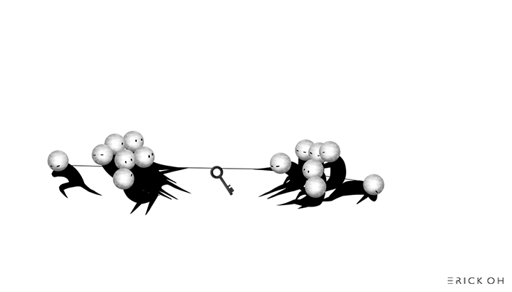
طرق مواجهة المقاومة للتغيير

Slide 20
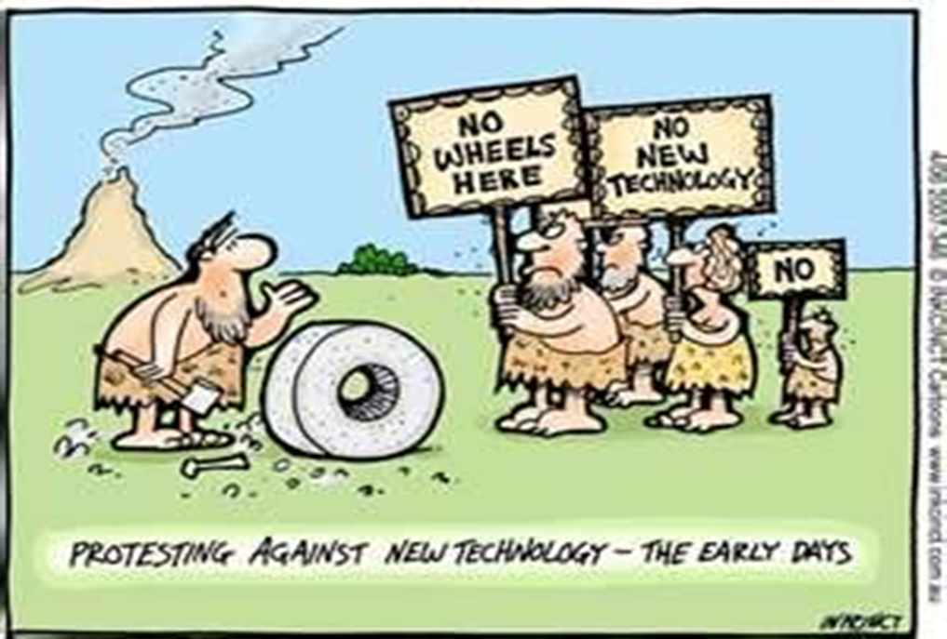
كيف يمكن اقناع انسان بان يقوم بتغيير معين؟

Slide 21

كيف يمكن اقناع انسان بان يقوم بتغيير معين؟

Slide 22
سلبيات التغيير
إيجابيات التغيير
سلبيات الوضع الحالي
إيجابيات الوضع الحالي

Slide 23
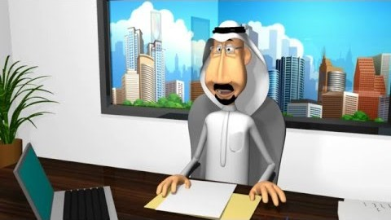
عدد الطرق التي شاهدتها في الفيلم تساعد في التغلب على المقاومة للتغيير

Slide 24
طرق التغلب على المقامة للتغيير
الطريقة | الحسنات | السيئات
1.الشرح عن التغيير | - فهم التغيير واسبابه - اقتناع العاملين باهمية التغيير | تستغرق وقتا
2.اشراك العاملين | التزام العاملين بالتغيير | تستغرق الكثير من الوقت
3.الدعم والمساعدة – اي اعطاء التدريب المناسب والوقت الكافي للتأقلم | - تقلص من مقاومة التغيير - تشعر العامل بالطمأنينة | - تستغرق الوقت - تحتاج الى جهد وموارد

Slide 25
طرق التغلب على المقامة للتغيير
الطريقة | الحسنات | السيئات
5.ارضاء قادة المعارضة | سريعة وسهلة | - تشكل قاعدة للفساد خاصة فيما يتعلق بموضوع التقدم - غير اخلاقية
6.التلاعب بالمعلومات اخفاء جزء من المعلومات عن العاملين | سريعة وسهلة | -غير اخلاقية -نتائجها سلبية للمدى البعيد
7.الاكراه الصريح | سريعة | -استياء العاملين -تمس في رغبة العامل على العمل

Slide 26


متى مفضل استعمال كل طريقة
تغييرات بطيئة ومخططة
تغييرات سريعة وفجائية
الطرق التي تتميز بالسرعة

Slide 27

נוהל שימוש ביצירות מוגנות בזכויות יוצרים ואיתור בעלי זכויות
השימוש ביצירות במהלך שידור זה נעשה לפי סעיף 27א לחוק זכות יוצרים, תשס"ח-2007. אם הינך בעל הזכויות באחת היצירות, באפשרותך לבקש מאיתנו לחדול מהשימוש ביצירה, זאת באמצעות פנייה לדוא"ל rights@education.gov.il

